Slide 1
KSensor
KSensor
- APM2-
Ubicomp Lab
Soonchunhyang University

Slide 2
Index
APM2
APM2서버 구성도
각 CNT 부가 설명
예제 코드
이외 정보들

Slide 3
APM2

Slide 4
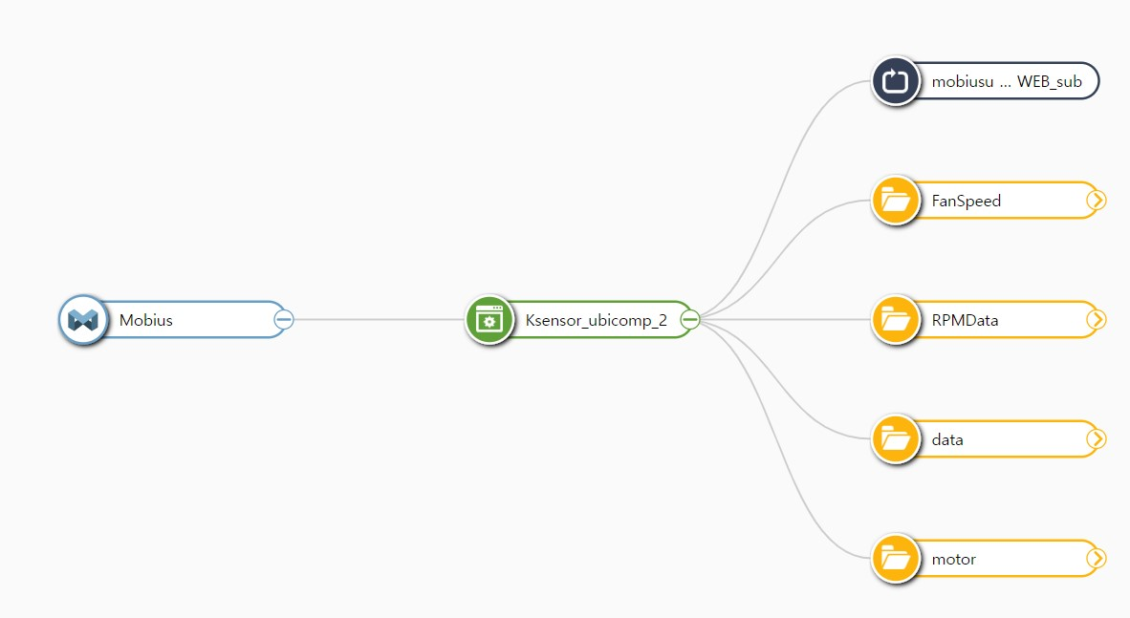
APM2서버 구성도
실제 구성도

Slide 5
APM2서버 구성도
Mobius
Ksensor…
(AE)
FanSpeed
(CNT)
현재 팬 속도가 올라가는 곳입니다.
ex) M1_P1_900
CNT중에서 빨간색 테두리는 MQTT Broker입니다.
따라서 해당 CNT에 값을 보내면 해당 CNT가 반응을 하여 실시간으로 값을 얻을 수 있습니다.
처음엔 Fan Speed는 모두 900으로 디폴트 값을 갖는다.
RPM의 값이 올라가는 곳입니다.
ex) 20240831110623, 33.7, 51.4, 54, 71, 46, 40
RPMData
(CNT)
APM2의 데이터가 올라가는 곳입니다.
ex) 20240831093531, 37, 32,900,900,900,900,900,900,900,900,900,32,15,15,10,12,18,16,13,10,15,34.80,51.50,0.052,0.000,0.015,0.000,98.21,0.58
data
(CNT)
motor
(CNT)
사용자의 명령어들이 올라가 있는 곳입니다.
ex) M1_P2_2000

Slide 6
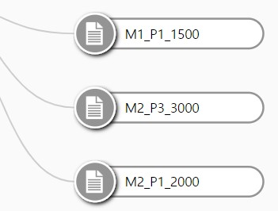
Fan Speed
FanSpeed
(CNT)
우리가 Arduino Mega에서 motor에 올린 Mx_Py_z을 인식하여 x박스에 y번째 Fan을 z만큼 회전 시켰을 경우 Arduino Mega에서 현재 Fan Speed의 값을 FanSpeed(CNT)에 올립니다.
RPMData
(CNT)
data
(CNT)
motor
(CNT)

Slide 7
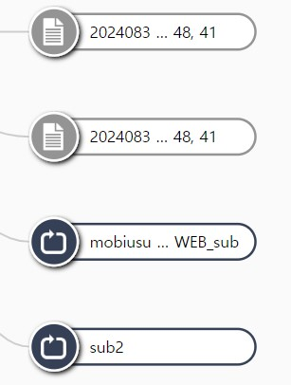
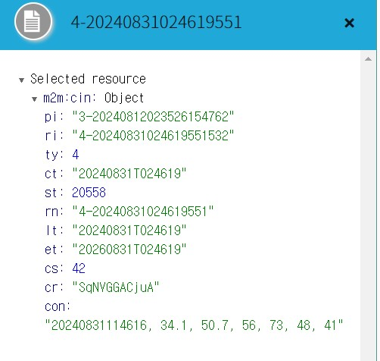
RPMData
RPMData(CNT)는 우리의 레퍼런스 장비 RPM에서 데이터를 받아와 이곳에 저장된다.
이곳은 MQTT 브로커 역할도 한다. (Arduino Mega에 start신호를 보내는 역할)
RPM으로 부터 값이 이곳으로 들어오면 이곳을 SUB하고 있는 젯슨 나노에서 들어온 값 중 Datatime하고 PM2.5 보전 전 값과 PM2.5보정 후 값을 파싱하여 변수에 저장해 둔다. (추후 Arduino Mega에서 들어온 데이터들과 합쳐서 data(CNT)에 값을 올린다.)
FanSpeed
(CNT)
RPMData
(CNT)
data
(CNT)
motor
(CNT)

Slide 8
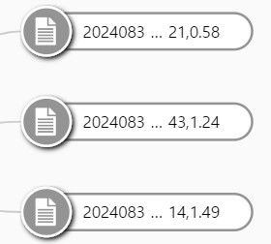
data
Data(CNT)는 Arduino Mega와 RPM의 값들을 전부 합쳐서 우리가 원하는 데이터 포맷으로 올라오는 곳이다.
형식은 Datetime, rpm before correction, rpm after correction, pwm1_1, pwm1_2, pwm1_3, pwm2_1, pwm2_2, pwm2_3, pwm3_1, pwm3_2, pwm3_3, npm, pm1_1, pm1_2, pm1_3, pm2_1, pm2_2, pm2_3, pm3_1, pm3_2, pm3_3, temp, humi, o3, co, no2, so2, wind_direction, wind_speed이다.
FanSpeed
(CNT)
RPMData
(CNT)
data
(CNT)
motor
(CNT)

Slide 9
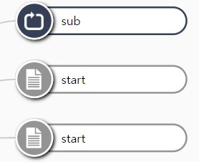
motor
FanSpeed
(CNT)
motor(CNT)는 우리가 보내는 명령어들이 들어가는 곳이다. 이곳은 MQTT 브로커 역할도 한다. (Arduino Mega에 Mx_Py_z 를 보내는 역할)
이곳에서 우리는 Mx_Py_z 식으로 명령을 보낼 수 있다.
ex) M3_P2_3420
주의사항 : z는 900, 1200, 1650, 2100, 2550, 3060, 3420 만 보내야한다.
또한 이곳은 start라는 신호도 자동으로 들어오는 곳이니, start라는 명령어가 있어도 당황하지 마라
RPMData
(CNT)
data
(CNT)
motor
(CNT)

Slide 10
예제 코드 ( Fan Speed 제어 코드 )
import requests
url = http://114.71.220.59:2021/Mobius/Ksensor_ubicomp_2/motor
headers = { 'Accept': 'application/json', 'X-M2M-RI': '12345', 'X-M2M-Origin': ‘SKsneosr_ubicomp_2', 'Content-Type': 'application/vnd.onem2m-res+json; ty=4’ }
data = { "m2m:cin": { "con" : "M1_P1_2000" } }
r = requests.post(url, headers = headers, json = data)

Slide 11
예제 코드 (가장 최근에 올라온 data 가져오는 코드)
import requests
url = http://114.71.220.59:2021/Mobius/Ksensor_ubicomp_2/data/la
headers = {
'Accept': 'application/json',
'X-M2M-RI': '12345',
'X-M2M-Origin': Skensor_ubicomp_2',
'Content-Type': 'application/vnd.onem2m-res+json; ty=4'
}
r = requests.get(url, headers = headers)
try:
r.raise_for_status()
jr = r.json()
print(jr["m2m:cin"]["con"])
except Exception as exc:
print("There was a problem : %s".format(exc))

Slide 12
이외의 정보들
RPM값은 언제 올라오나요?
RPM값은 1분마다 주기적으로 자동 업로드 됩니다. (정확한 1분은 아니며 몇초정도 지연이 될 때도 있습니다.
Fan Speed를 지정해준 속도 말고 다른 속도는 안되나요?
됩니다. 설명한 7개의 속도 말고 다른 속도를 원한다면 저에게 문의해주세요.
모비우스 모니터 주소를 알고 싶어요
http://114.71.220.59:7575/#!/monitor
더 궁금한게 있으면 Slack을 통해 저에게 문의해주세요.

Slide 13
Q&A
Thank you
Questions?
Contact: kksp98y142@gmail.com

